Slide 1
<소셜 차량 네트워크 서비스>
실시간 교통정보 데이터 수집
20162872 김가람
20162889 박도훈

Slide 2

연구의 목적
도로위의 사용자가 제보한 데이터와, 이동 데이터를 바탕으로 교통 상황을 예측하여, 사용자에게 정보를 제공하는 서비스
1차목표는 도로 주변에서 교통 흐름에 영향을 미치는 요소들을 수집하고 앱을 통해 제공

Slide 3

국가교통정보센터 API – 공사, 사고정보
공사, 사고정보 데이터를 API 제공
Input
도로 유형 지정 (all-전체, ex-고속도로, its-국도)
이벤트 유형 지정 (all-전체, cor-공사, acc-교통사고, wea-기상, etc-기타 돌발, dis-재난)
위도, 경도 좌표
Output
발생 일시, 위도경도, 도로명, 도로번호, 도로 방향 유형, 차단 통제 유형, 차단차로, 돌발내용, 종료 일시

Slide 4
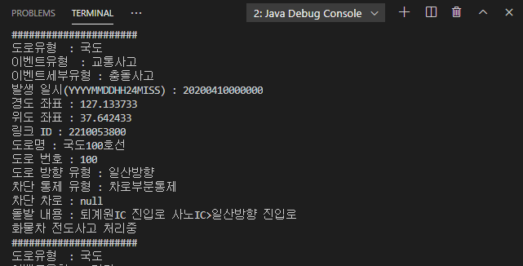
국가교통정보센터 API – 공사, 사고정보
https://openapi.its.go.kr:9443/eventInfo?apiKey=05f4af6c013940de933c84584058cbf9&type=all& eventType=all&minX=12&maxX=12&minY=35&maxY=35&getType=xml
지도에 위도와 경도좌표를 찍어서 사용자에게 확인할 수 있도록 할 수 있음
도로와 이벤트유형을 모두 확인할 수 있어서 사용자에게 정보를 제공하는데 활용가능

Slide 5
국가교통정보센터 API – 교통안전도우미
교통안전정보를 API로 제공
Input
최대, 최소 위도 경도
Output
표출 내용, 단계 유형, 콘텐츠 유형, 우선순위, 노선명, 노선번호, 도로 방향 유형, 시작 링크 ID, 시작 경도 좌표, 시작 위도 좌표, 역방향 노선명, 역방향 노선 번호, 역방향 도로 방향 유형, 역방향 표준 노드링크 ID, 역방향 위도, 경도 좌표

Slide 6
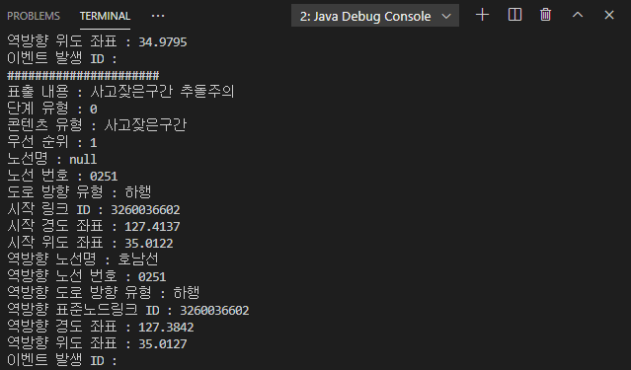
국가교통정보센터 API – 교통안전도우미
https://openapi.its.go.kr:9443/posIncidentInfo?apiKey=05f4af6c013940de933c84584058cbf9&
minX=126.800000&maxX=127.890000&minY=34.900000%20&maxY=35.100000&getType=json
자주 변하는 데이터가 아닐 것 => 데이터를 미리 추출하여 표시해줌
도로와 이벤트유형을 모두 확인할 수 있어서 사용자에게 정보를 제공하는데 활용가능

Slide 7
국가교통정보센터 API – 차량검지기정보
교통량, 점유율, 지점속도를 API로 제공
Input
공개키와 출력결과 형식만 지정
Output
VDS ID, 링크 ID, 차선 번호, 입력 일시, 속도, 교통량, 점유율

Slide 8
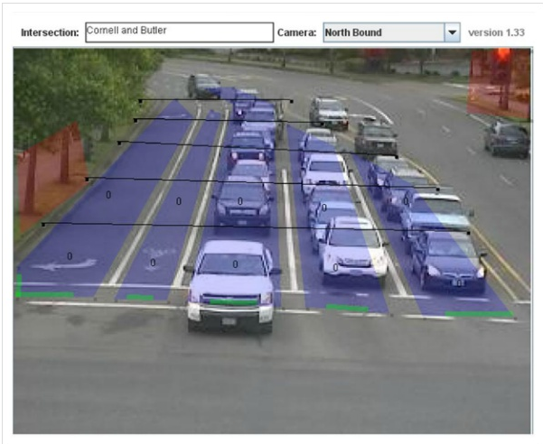
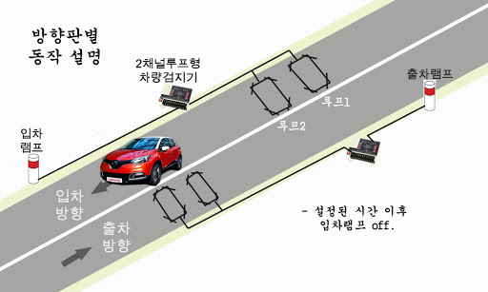
차량 검지기

Slide 9
국가교통정보센터 API – 차량검지기정보
교통량, 점유율, 지점속도를 API로 제공
Input
공개키와 출력결과 형식만 지정
Output
VDS ID, 링크 ID, 차선 번호, 입력 일시, 속도, 교통량, 점유율

Slide 10
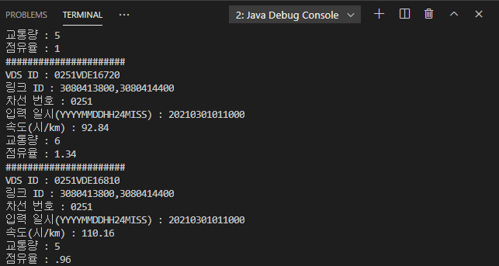
국가교통정보센터 API – 차량검지기정보
https://openapi.its.go.kr:9443/vdsInfo?apiKey=05f4af6c013940de933c84584058cbf9&getType=xml
해당구간의 차량의 속도와 교통량, 점유율을 분석하여 사용자에게 교통흐름을 예측하여 정보 제공, 특별히 위도경도 좌표가 없기 때문에, 차선번호 또는 링크 ID로 위치 확인

Slide 11
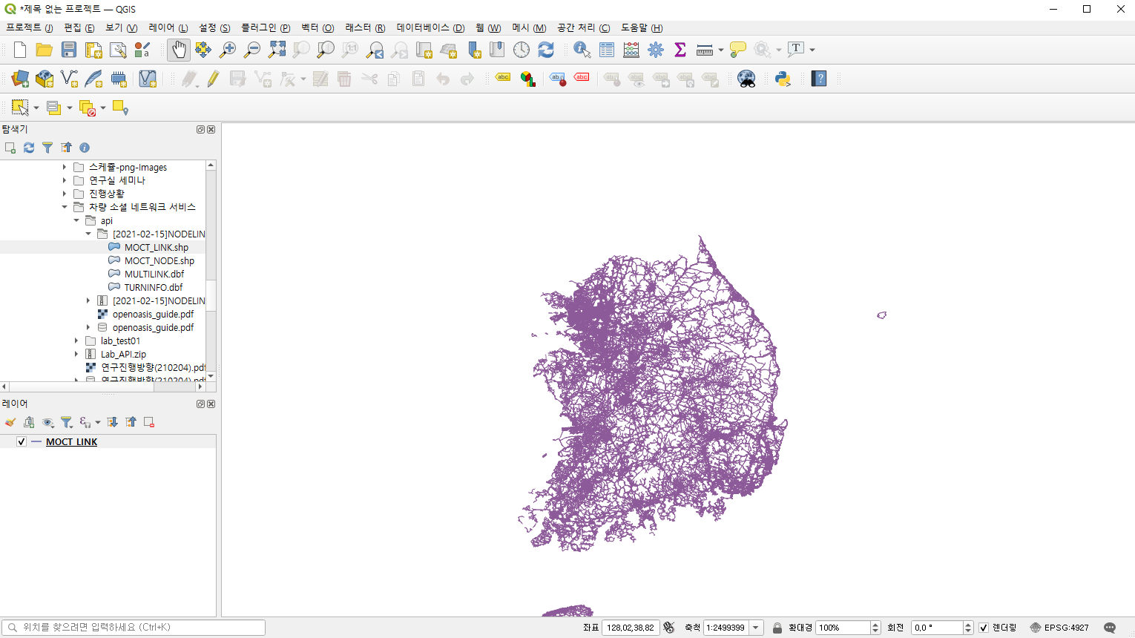
링크, 노드 데이터 – 단순 저장
QGIS 라는 프로그램으로 우리나라 전체 링크와 노드 데이터를 볼 수 있음
좌표계를 우리나라에 맞게 설정후, 정보를 csv 로 추출 => 값 정리 필요

Slide 12
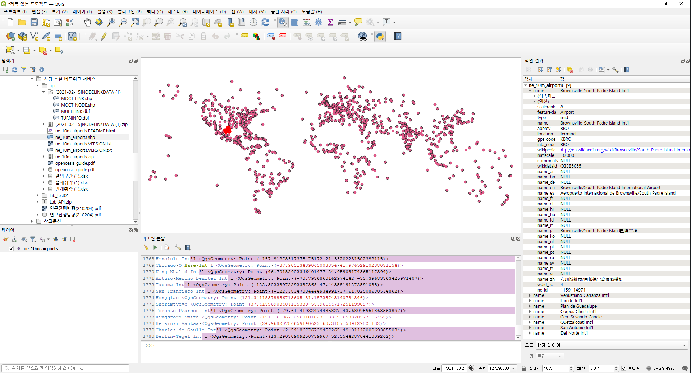
노드 데이터 – 파이썬 활용
프로그램 내부에 파이썬 콘솔 사용 가능
http://www.qgistutorials.com/ko/docs/getting_started_with_pyqgis.html
전 세계 국제정류장 데이터로 위도, 경도 값 추출 확인

Slide 13
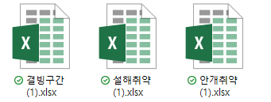
국가교통정보센터 – 취약 구간 정보 데이터
취약 구간에 대한 정보를 데이터셋으로 제공
결빙구간, 설해취약, 안개취약
구간명, 시작종료 XY 좌표, 시작종료 주소, 방향명, 구간 길이, 센터 XY 좌표
결빙구간과 설해취약 구간은 특정 계절에만 활용가능

Slide 14

한국 도로공사 고속도로 API – 공사 및 도로 차단 계획
공사와 그로인한 도로 차단계획을 API로 제공
Input
인증키, 포맷, 노선 번호, 공사 시작 일자, 공사 종료 일자, 페이지당 출력건 수, 페이지 번호
Output
제한계획 일자, 본부명, 지사명, 공사시작일자, 공사시작시간, 공사종료일자, 공사종료시간, 노선 코드, 차단 노선 구간, 차단구간명, 종료차단지점값, 시작차단지점값, 차단내용, 총차로수, 차단형태, 공사내용

Slide 15
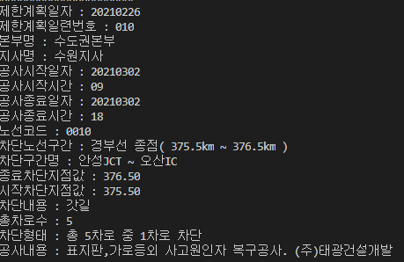
국가교통정보센터 API – 공사 및 도로 차단 계획
http://data.ex.co.kr/openapi/safeDriving/construction?key=6154593200&type=xml&routeCd=0010&
numOfRows=10&pageNo=1
공사 또는 도로 차단계획을 사용자에게 해당 도로에 진입하면 알려줌
노선코드 데이터 따로 존재

Slide 16
한국 도로공사 고속도로 API – 실시간 문자정보
실시간 문자 정보를 API로 제공
Input
인증키, 포맷, 돌발유형구분코드, 정렬구분(asc,desc)
Output
발생 시간, 발생 일자, 문자 내용, 돌발 유형 구분, 정체 길이, 돌발진행상태, 돌발지점명, 도로명, 노선번호 등
API 불러올 당시, 데이터가 잘 나왔는데 현재 나오지 않고 있음

Slide 17
한국 도로공사 고속도로 API – 실시간 고속도로 정체 상황
실시간 고속도로 정체상황을 API로 제공
Input
인증키, 타입
Output
수집시각, 날짜, 교통량, 속도, 점유율, 통행시간, 노선번호, 도로명

Slide 18
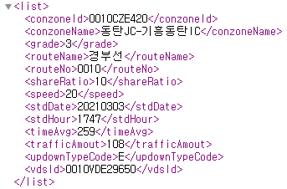
한국 도로공사 고속도로 API – 실시간 고속도로 정체 상황
http://data.ex.co.kr/openapi/odtraffic/trafficAmountByCongest?key=6154593200&type=xml
해당 부분 통행 속도를 기준을 두어 사용자에게 상황을 알려줌

Slide 19
분석을 위한 데이터
실시간 전국 교통량
실시간 권역별 교통량
톨게이트 입/출구 교통량
톨게이트간 통행시간
실시간 영업소 간 통행 시간
실시간 영업소별 교통량

Slide 20
추후 일정
~3/17
기상정보, 통계정보 데이터 조사
~3/31
교통정보 관련 앱 및 개발환경 조사

